Slide 1
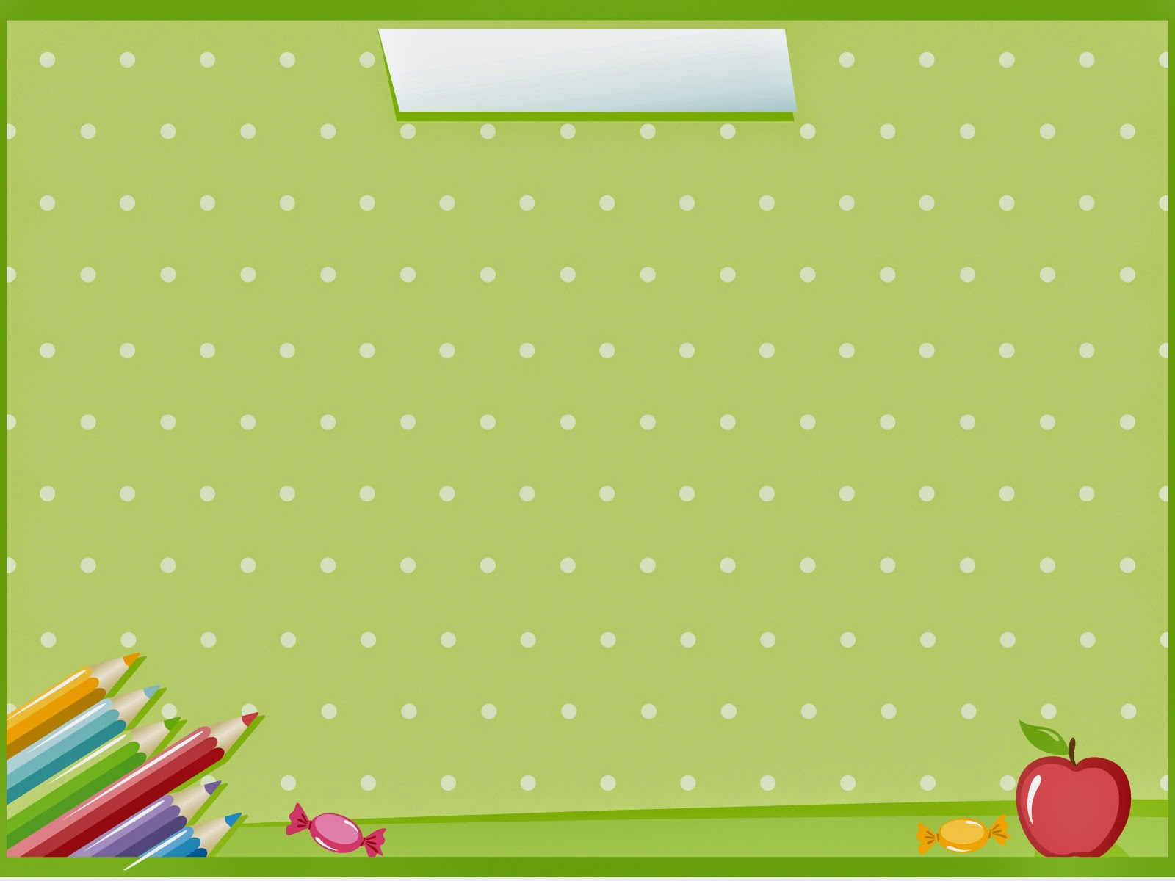

ỦY BAN NHÂN DÂN QUẬN PHÚ NHUẬN
TRƯỜNG TIỂU HỌC NGUYỄN ĐÌNH CHÍNH
TOÁN - LỚP 3
SO SÁNH SỐ LỚN
GẤP MẤY LẦN SỐ BÉ

Slide 2

Thứ ….. , ngày …. tháng…. năm 2021
Toán
So sánh số lớn gấp mấy lần số bé
Bài toán: Đoạn thẳng AB dài 6 cm, đoạn thẳng CD dài 2cm. Hỏi đoạn thẳng AB dài gấp mấy lần đoạn thẳng CD?
Tóm tắt
6 cm
Bài giải
A
B
Độ dài đoạn thẳng AB gấp độ dài đoạn thẳng CD số lần là:
C
D
6 : 2 = 3 (lần)
2cm
Đáp số: 3 lần

Slide 3

Muốn biết số lớn gấp mấy lần số bé ta làm thế nào?
Muốn biết số lớn gấp số mấy lần số bé ta lấy số lớn chia cho số bé.

Slide 4


LUYỆN TẬP
VBT Trang 65

Slide 5
Thứ ….. , ngày …. tháng…. năm 2021
Toán
So sánh số lớn gấp mấy lần số bé
Bài 1: số?
a) Số hình tròn ở hàng trên gấp ….. lần số hình tròn ở hàng dưới.
b) Số hình tròn ở hàng trên gấp ….. lần số hình tròn ở hàng dưới.
3
4

Slide 6
Bài 2: Ngăn trên có 7 quyển sách, ngăn dưới có 21 quyển sách. Hỏi ngăn dưới có số sách gấp mấy lần ngăn trên?
Tóm tắt
Bài giải
7 quyển
Ngăn trên
Ngăn dưới có số sách gấp ngăn trên số lần là:
Ngăn dưới
21 : 7 = 3 (lần)
Đáp số : 3 lần
21 quyển

Slide 7
Bài 3: Một con chó cân nặng 15 kg, một con thỏ cân nặng
3 kg. Hỏi con chó nặng gấp mấy lần con thỏ?
Tóm tắt
15 kg
Chó
Thỏ
3 kg
Bài giải
Con chó nặng gấp con thỏ số lần là:
15 : 3 = 5 (lần)
Đáp số : 5 lần

Slide 8

Dặn dò:
Hoàn thành bài cho đầy đủ.
Ôn lại các bảng chia đã học, chuẩn bị bài :
LUYỆN TẬP

Slide 9


CHÀO CÁC EM !

